Slide 1
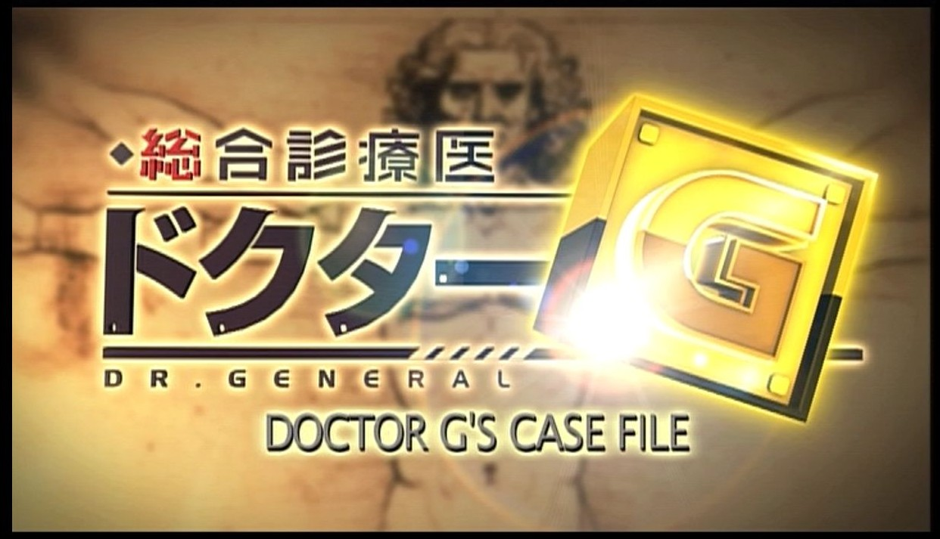
NHK総合診療医ドクターG/2011-18

Slide 2
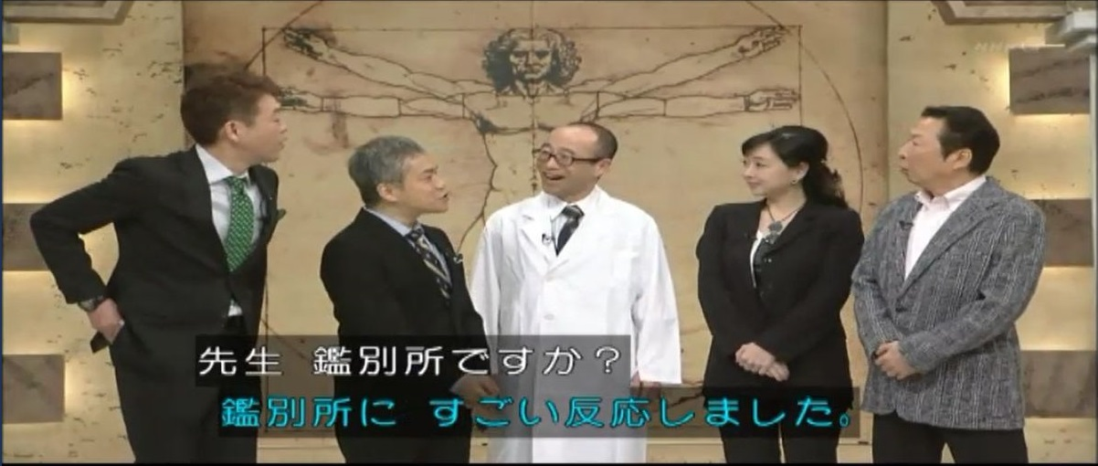
高松少年鑑別所医務課長2013-19
高松刑務所医療第四課長2020-現在
長崎大学大学院教授（2008-13）
熱帯病治療薬研究開発

Slide 3
法曹にする医学教育の必要性
日本内科学会総合内科専門医（1988-2024）
米国内科学会上級会員（1992-2024）
日本神経学会専門医・指導医（1988-2024）
英国グラスゴー大学研究員（1990-1992）
厚生労働省・PMDA（2003-2007）
長崎大学大学院教授（2008-2013）
法務省矯正医官（2013-現在）
業績：医薬品開発, 総合診療, 救急, EBM, 脳・神経, 感染症
欧文査読誌掲載論文数 80

Slide 4
医者であることに存在意義を求める「危うさ」
1976：医学部入学
1982：44年前！！「諸般の事情」で卒後内科一般研修
1984：NTT東日本関東病院（神経内科）
1986：国立精神神経センター研究所（神経科学）
1988：旭中央病院（神経内科）
1990：グラスゴー大学（スコットランド旅行、神経科学）
1992：（旧）東京医科歯科大学助教（神経科学）
1993：埼玉県立嵐山郷（知的障害・自閉症、総合診療）
1999：国立犀潟病院（自閉症・精神疾患、食の安全評論）
2003：厚生労働省（医薬品開発、臨床研究）
2007：国立秩父学園（発達障害、医学教育、医療面接）
2008：長崎大学大学院・医薬品評価学講座教授）
2013：法務省（医療法務コンサルタント）

Slide 5
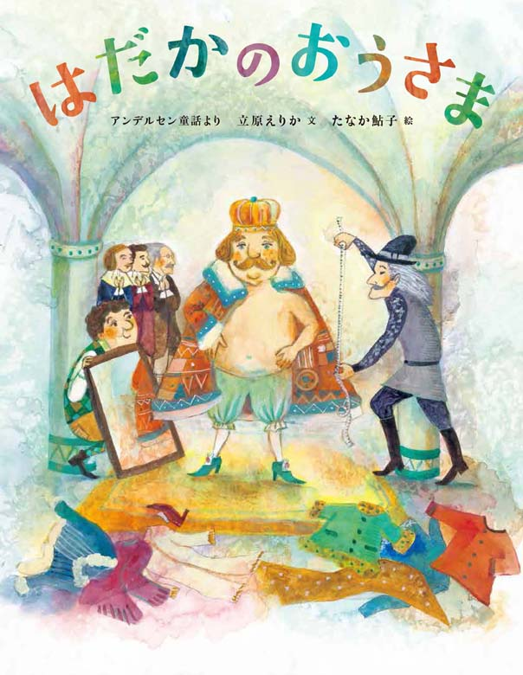
北陵クリニック事件
その冤罪の構造
愚か者にはわからない
「筋弛緩剤中毒」
実は検事お手製の
捏造病名
法務省 矯正医官 池田正行

Slide 6
詐欺師と王様の関係
2024年9月26日。強盗殺人などの罪で死刑が確定していた袴田巖さん（88）に、再審公判で「無罪」が言い渡された。この前代未聞の冤罪事件、実は日本の裁判史上、判決や決定で「捏造」という言葉が使用された最初のケースであった。
この事件では捜査機関（警察・検察）が有罪の証拠を「捏造」していた。「疑わしきは被告人の利益に」の大原則を捨て去り、捏造を見逃し、「疑わしきは検察の利益に」を実践し続けた裁判官たちの責任は限りなく重い。
(里見繁〈袴田事件〉日本の裁判史上、初めて使われた「捏造」の文字…集英社オンラインニュース 2024.12.30）

Slide 7
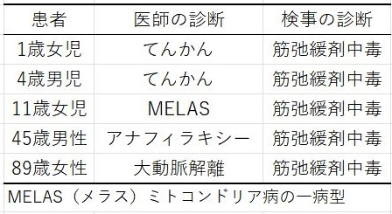
筋弛緩剤中毒：馬鹿の一つ覚え
脈の取り方一つ知らないからこうなる

Slide 8
さよなら裁判真理教
今此処にある「我々の責任」
検察の病：捏造依存＝科捜研依存
科捜研：捏造「工房」
危機意識ゼロの裁判所
法曹教育も北陵クリニック事件から

Slide 9
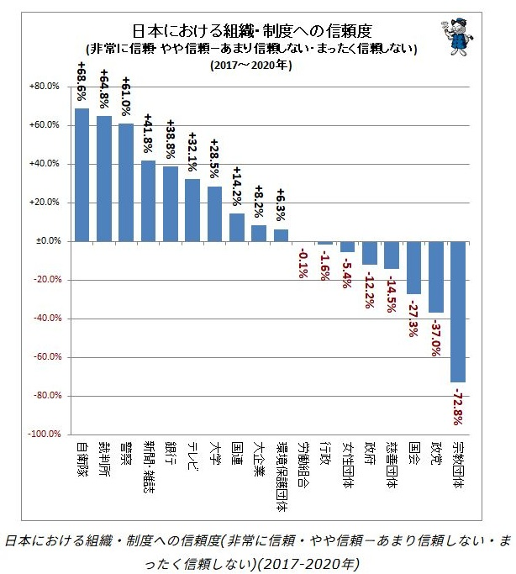
海外では裁判所は宗教団体の
位置づけ
オーストラリア
5位 18.9％
米国
4位 15.4％
韓国
5位 23.1％
裁判所
2位 64.8％
「お上」に弱い
日本人 →
裁判所を甘やかす国民の皆様
諸外国の人たちがどんな組織・制度に信頼を寄せているか 日本編 諸外国編（ガベージニュース2017-2020）
Notes:
https://garbagenews.net/archives/1107433.html
https://garbagenews.net/archives/1107428.html

Slide 10
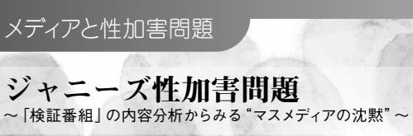
放送研究と調査 2025年6月
世論調査部 熊谷百合子
大手芸能プロダクション、旧ジャニーズ事務所の創業者であるジャニー喜多川氏（2019年没）が、少年たちに性加害を繰り返していた問題が、2023年、イギリスの公共放送BBCの報道で顕在化した。事務所側が設置した「外部専門家による再発防止特別チーム」は、性加害が、長年にわたり広範に継続した背景に “マスメディアの沈黙”があると指摘した。（中略）
喜多川氏の性加害は、氏の存命中も元所属 タレントが書籍で告発したほか、週刊誌が疑 惑を報じる動きがあった。だが、マスメディア、 特に放送局は報じてこなかった。

Slide 11
ジャニーズ事務所61年の歴史
今も続く自主的報道管制の威力
1962 男性アイドルプロデュース事務所設立
1988 北公次が告発本出版 35万部
2003 東京高裁がジャニー喜多川の性加害を 認定
2004 最高裁が上告棄却。高裁判決確定
2019 ジャニー喜多川死去
2023 深刻な性加害が初めて報道された
2023 10月17日。ジャニーズ事務所活動終了

Slide 12
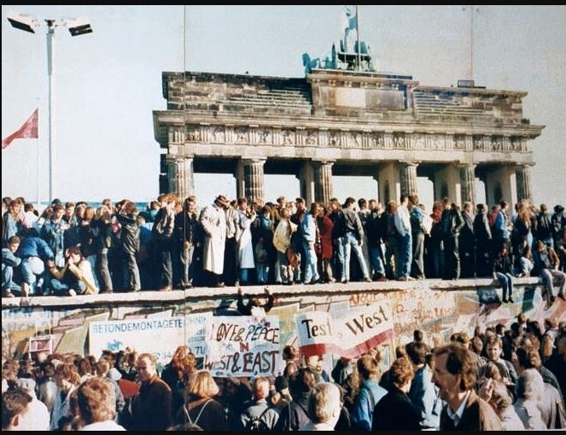
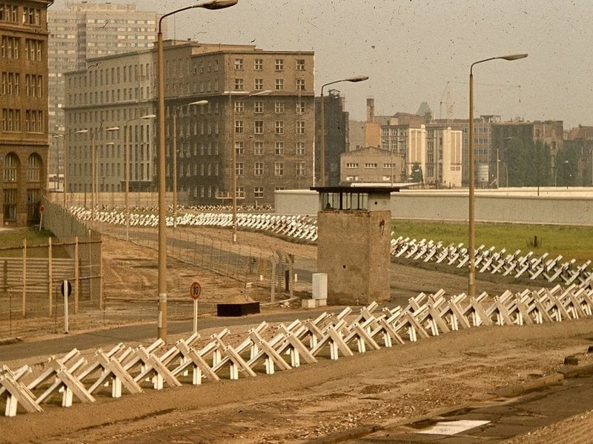
誰もが乗り越えられないと思っていた
でも28年で崩壊した1961/8/13-89/11/9
袴田事件の方がそれより30年も長かった
この人類史上最も愚劣なる不条理
「冤罪」に対し我々ができること
それが次世代への貢献となる

Slide 13
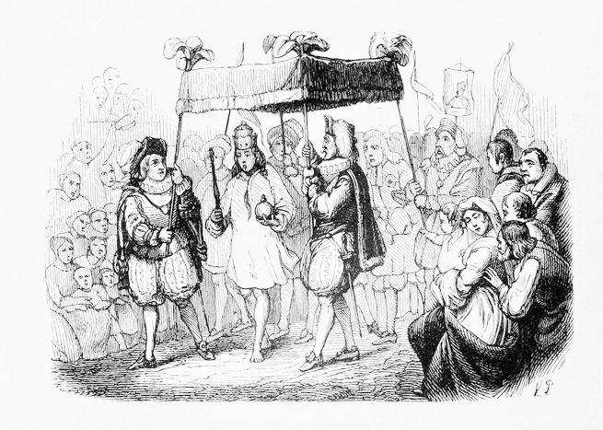
我々はいつまで群衆であり続けるのか？

Slide 14
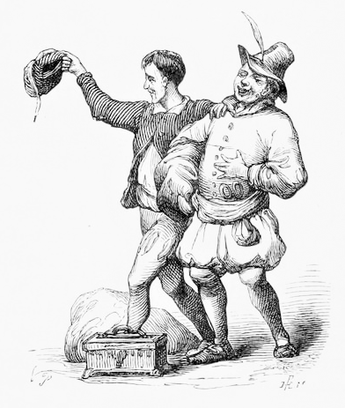
「王さまははだかだぞ！」
ついに一人残らず、こうさけぶようになってしまいました。王さまは大弱りでした。王さまだってみんなの言うことが正しいと思ったからです。でも、「いまさら行進パレードをやめるわけにはいかない。」と思ったので、そのまま、今まで以上にもったいぶって歩きました。めしつかいはしかたなく、ありもしないすそを持ちつづけて王さまのあとを歩いていきましたとさ。
検察官と
御用医師

Slide 15
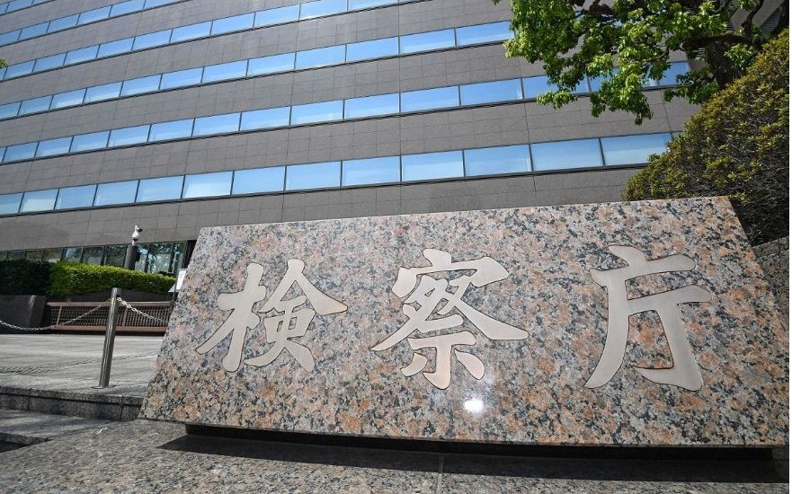
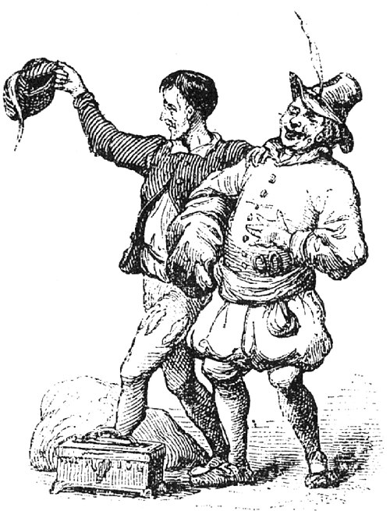
事件を捏造した詐欺師

Slide 16
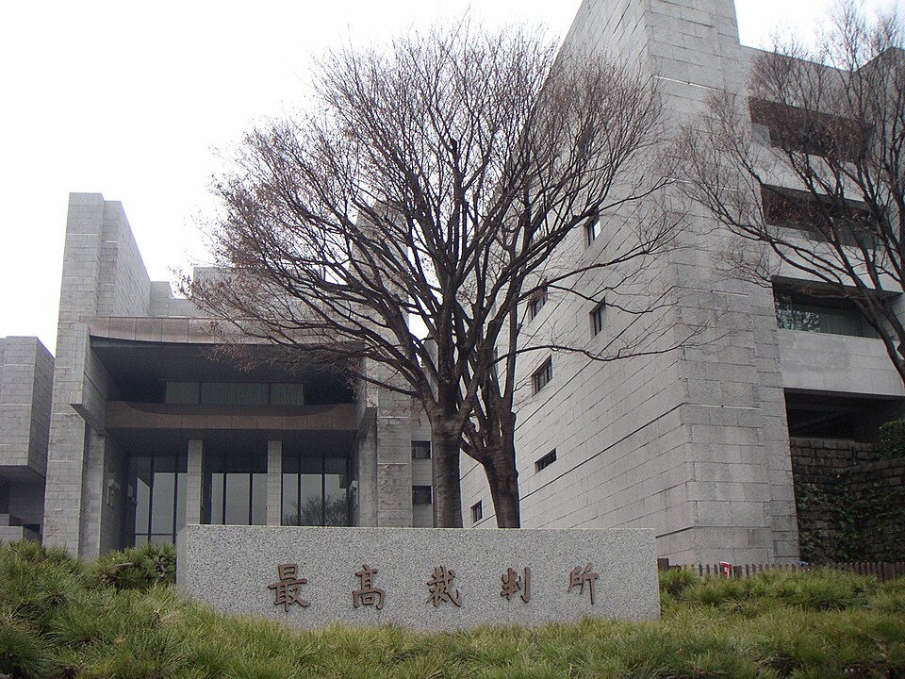
詐欺師に騙された（ふりの）王様

Slide 17
さよなら裁判真理教
今此処にある「我々の責任」
検察の病：捏造依存＝科捜研依存
科捜研：捏造「工房」
危機意識ゼロの裁判所
法曹教育も北陵クリニック事件から

Slide 18
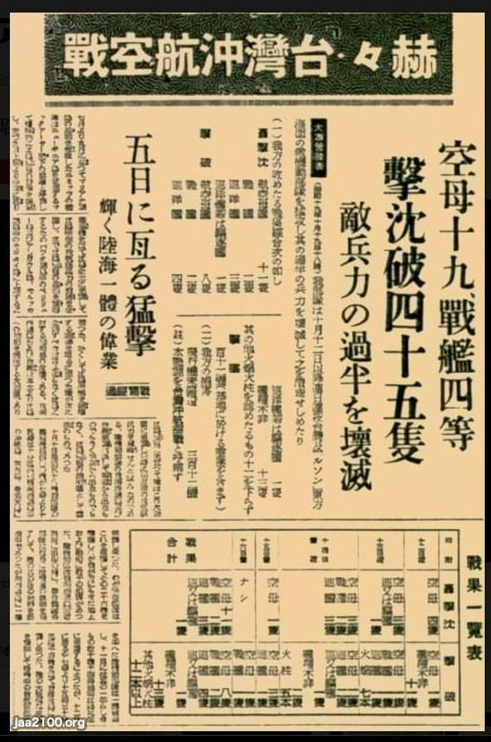
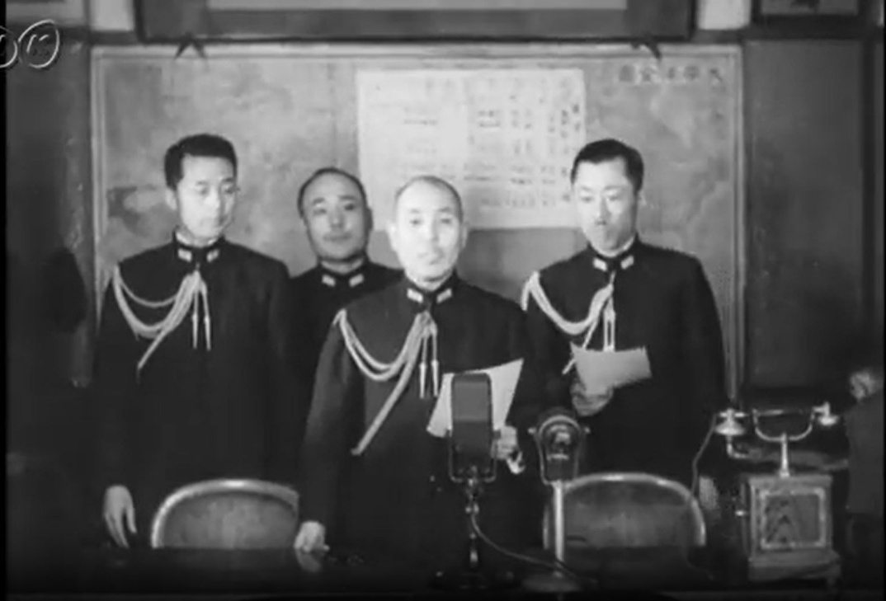
80年前の1944年10月12日から15日にかけて、空母などからなる米機動部隊を日本陸海軍航空隊が攻撃した「台湾沖航空戦」が行われました。米艦船の損害は巡洋艦2隻の大破とわずかでしたが、大本営は空母11隻撃沈・8隻撃破など計45隻を撃沈・撃破したと発表しました。（「空母11隻撃沈」実は0 台湾沖航空戦から80年、誇大報告の教訓 朝日新聞 2024年10月12日）

Slide 19
捏造依存症が生んだ大本営発表
脈の取り方一つ知らないからこそできる「芸当」

Slide 20
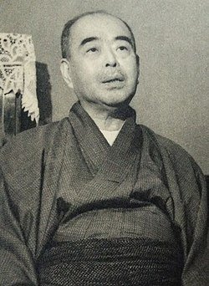
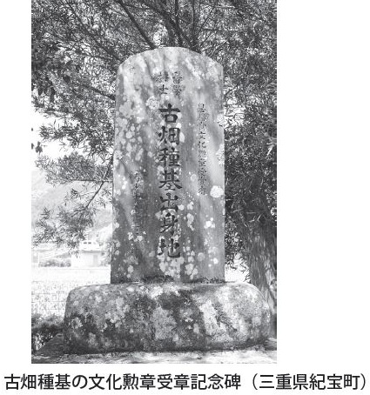
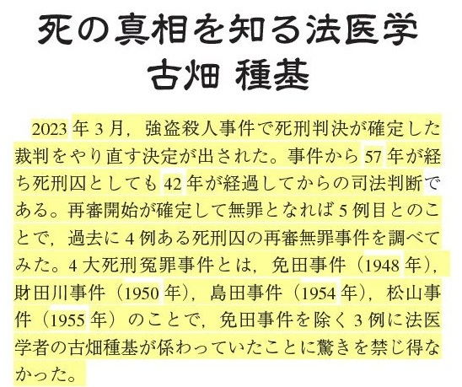
帝大教授・文化勲章・冤罪創作四冠王
古畑種基（1891-1975）

Slide 21
古畑種基（1891-1975）
文化勲章受章＝冤罪創作四冠王
～1975
1975～
1912旧制三高卒
同年東京帝大入学
1916同大卒
1923医学博士
1924金沢大教授
1936東京帝大教授
1956文化勲章受章
1960科学警察研究所長
弘前事件（1949→1977）
財田川事件（1950→1984）
松山事件（1955→1984）
島田事件（1954→1989）
面子を守る？今更？？
もうとっくに
潰れているのに？

Slide 22

ここまででちょうどスライド半分です
休憩しませんか？

Slide 23
さよなら裁判真理教
今此処にある「我々の責任」
検察の病：捏造依存＝科捜研依存
科捜研：捏造「工房」
危機意識ゼロの裁判所
法曹教育も北陵クリニック事件から

Slide 24
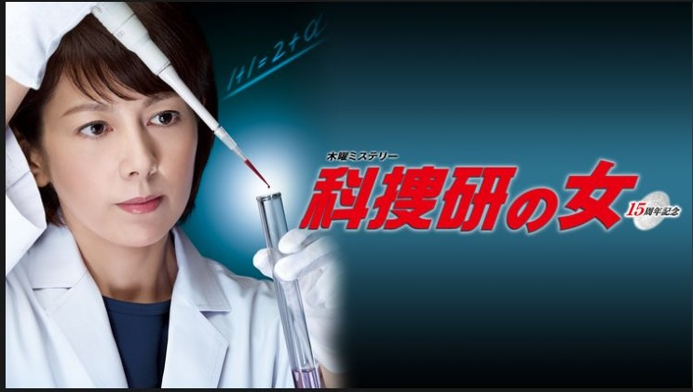
空想科学物語
都道府県県警内の
一部門に過ぎない
身分も国家公務員
地方公務員

Slide 25
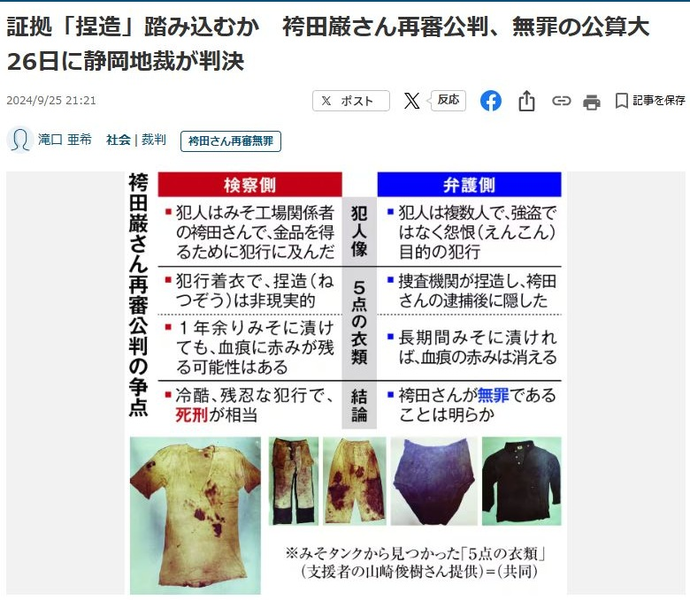
何も変わっていない
58年前から

Slide 26
警察官は通常2～3年間隔で異動があるのですが、科捜研の職員は科捜研の職員として採用されるため異動は基本的にはありません。退職しない限り、永遠に科捜研の職員です。だいたい30年以上同じ環境で過ごすことになります。
人材の入れ替わりがないと風通しは確実に悪くなるので、一度人間関係がこじれると、人によっては心を病みやすくなるというデメリットもあります。実際、僕が所属していた科捜研の中にも、こじれたが故に「混ぜるな危険」となった人員の組み合わせが複数存在しました。入所して飲み会の幹事を任された際に「あの人とあの人は仲が悪いから隣にしちゃだめだよ」と、よく釘を刺されたものです。
科捜研は都道府県によって文化や特徴が結構違う、と冒頭で言いましたが、人間関係で心を病んで退職した、という話はそれなりに聞くので、これは全国的な科捜研あるあるのようです。

Slide 27
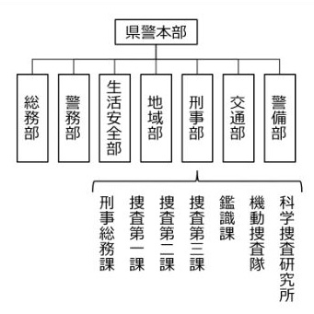
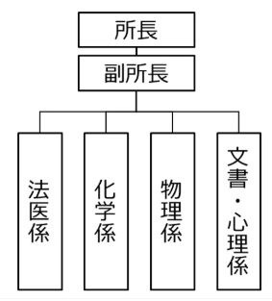
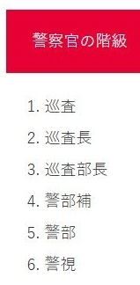
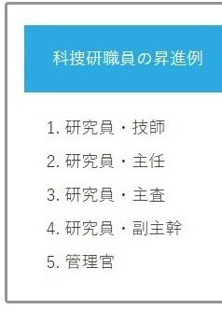
科捜研
キャリアパスの硬直化

Slide 28
科捜研はなぜ捏造しかできないのか？
極めて単純明快な理由の数々
捏造しろと命令されているわけではない！！
そもそも正しい鑑定を教えられていないから
県警幹部が科学とは何かを知らないから
たとえ捏造が起きても県警幹部がカメラの前で頭を下げるだけでおしまいだから
研究所とは名ばかりで、基本的な科学教育さえ行われていないから
そんな徒弟手技の工房でまともな鑑定ができるわけがないから

Slide 29
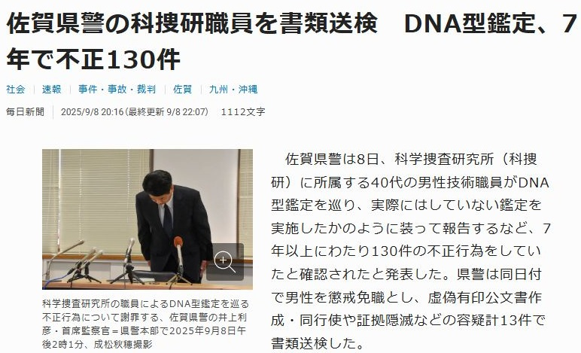
昭和の御代から代わらぬ体質

Slide 30
乳腺外科医事件に再び無罪判決
（江川紹子 Yahoo!ニュース 2025/3/22）
2016年5月、乳腺外科医が、手術直後の女性患者から「胸をなめられたり、乳房をはだけさせて自慰行為をされた」と訴えられ、準強制わいせつに問われていた事件の差戻し控訴審で、東京高裁(齊藤啓昭裁判長、横山泰造裁判官、佐藤弘規裁判官)は3月12日、一審の無罪判決に「事実の誤認は認められない」として、検察側の控訴を棄却した。関根進医師（49）にとっては2度目の無罪判決となる。（無罪確定2025年3月）
この日の判決は、東京地裁の一審無罪判決を概ねなぞる形で、検察側の反論をほぼことごとく退けた。一審判決は、麻酔学や精神医学などの専門家証言を踏まえ、被害を訴えるA子さんの証言と警視庁科学捜査研究所の鑑定を綿密に検討。A子さんは麻酔覚醒時のせん妄に伴う性的幻覚を体験していた可能性があり、科捜研の鑑定ではA子証言を補強する証明力はないとして、「犯罪の証明がない」と結論づけていた。

Slide 31
この裁判の主要な、最も鮮烈に争われている争点は科捜研の鑑定。DNA量が1.612 ng/μLという鑑定結果は、紙に書かれた数字しかない。その紙というのは全て鉛筆書きで、肉眼で見ただけでも 9カ所の書き換えた後がある。検体、検量線が廃棄され、後から検討のしようがない。そのような数値を科学の立場で議論する素材として扱っていいのか、これを証拠に人を刑務所に入れていいのかというのが現段階におけるこの裁判の争点。
常識的に考えて、そんなことをやってはダメで、我々がコミュニケートできた全ての科学者が、「そんなものを科捜研は証拠として提出しているのか」と驚愕している。そして、一番重要なのは、そもそも1.612 ng/μLという量は舐めた証明にはならない。触るということでも1.612 ng/μL程度のDNAがつく可能性があるという実験を私どもで行い、実験結果を証拠請求している。また、科捜研のワークシートの検証の請求もしている。9カ所の消し跡があるが、1ミクロン以下のでこぼこを検知できるような機械がある。それを使って検証すれば、消しゴムで消す前に何が書いてあったかが分かる。
（m3.com レポート 2024年9月19日 (木)配信 高橋直純）

Slide 32
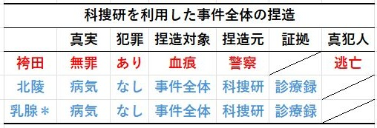
袴田とは違う、北陵と乳腺の共通点
乳腺外科医事件：科捜研による不正なDNA鑑定に基づき、乳腺手術後の譫妄状態から生じた幻覚を検察が強制わいせつ罪として起訴した事件。一審無罪→控訴審逆転有罪→最高裁差し戻し→控訴審で無罪が確定するまで、2016年5月の事件発生から8年半もかかった。

Slide 33
捏造依存＝科捜研依存＝警察依存
検察は警察の科捜研利権と訣別できるか？
まともな鑑定が出てこないとわかっているのに
これからもこのままで行くのか？
警察は科捜研利権を手放すか？
一連の不祥事（捏造鑑定）を受けて
  科捜研を独法化できないか？
  解剖と同様に鑑定を大学法医に依頼できないか？
いずれにせよ、鑑定の品質を担保する施策を講じなければ起訴も公判維持も困難になるだけ

Slide 34
さよなら裁判真理教
今此処にある「我々の責任」
検察の病：捏造依存症
科捜研：捏造「工房」
危機意識ゼロの裁判所
法曹教育も北陵クリニック事件から

Slide 35
愚か者にはわからない
「筋弛緩剤中毒」
実は検事お手製の
捏造病名

Slide 36
2024年9月26日。強盗殺人などの罪で死刑が確定していた袴田巖さん（88）に、再審公判で「無罪」が言い渡された。この前代未聞の冤罪事件、実は日本の裁判史上、判決や決定で「捏造」という言葉が使用された最初のケースであった。
この事件では捜査機関（警察・検察）が有罪の証拠を「捏造」していた。「疑わしきは被告人の利益に」の大原則を捨て去り、捏造を見逃し、「疑わしきは検察の利益に」を実践し続けた裁判官たちの責任は限りなく重い。
(里見繁〈袴田事件〉日本の裁判史上、初めて使われた「捏造」の文字…弁護人までもが長年、この言葉を忌避し続けた理由 集英社オンラインニュース 2024.12.30）

Slide 37
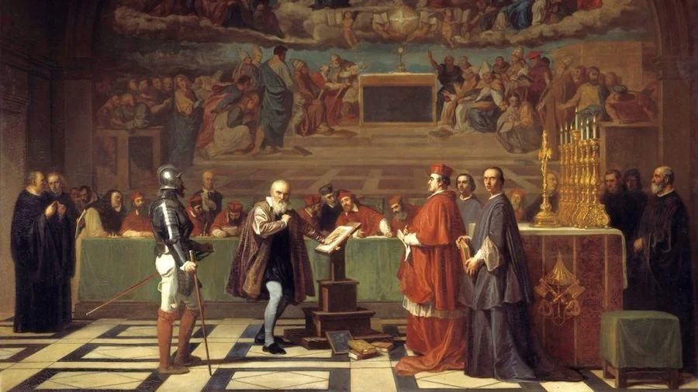
天動（最高裁至上）説を守らんが為
いつも検察の尻拭い役
1543・1633
1992
こんな裁判官に誰がなりたい？

Slide 38
さよなら裁判真理教
今此処にある「我々の責任」
検察の病：捏造依存症
科捜研：捏造「工房」
危機意識ゼロの裁判所
法曹教育も北陵クリニック事件から

Slide 39
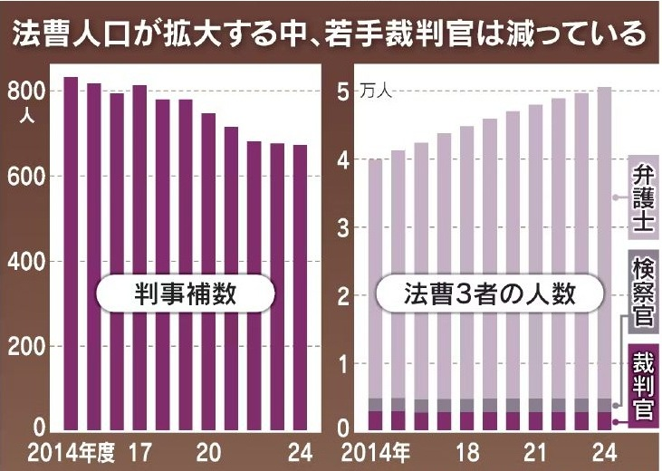
司法修習生も裁判所の問題点を既にお見通し

Slide 40
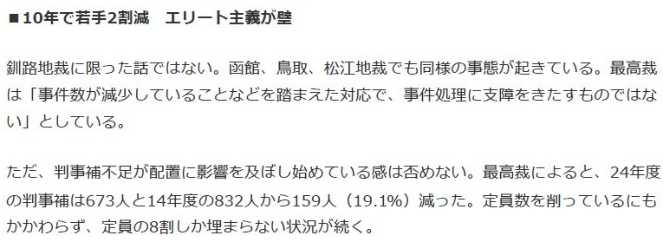
裁判所に未だ危機感なし
もし危機感があれば
こんな呑気ではいられないはず

Slide 41
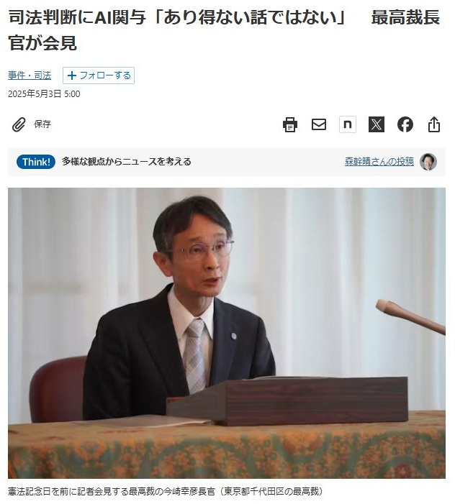
「既に実装されている」
↑なのに肝心のご本尊はこの体たらく

Slide 42
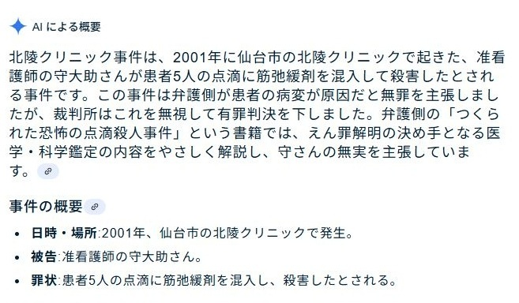
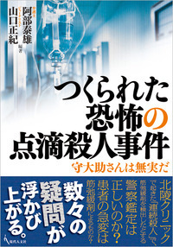
既に裁判所は負けている

Slide 43
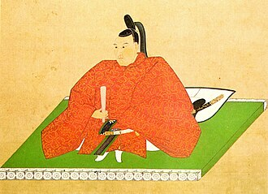
冤罪は学びの宝庫
冤罪は裁判所が創る
冤罪は裁判所の失敗である
人も組織も失敗からしか学べない
なのに裁判所には「学ぶ」という風習がない
だから誰かが裁判所を教育せねばならない
  裁判所の「失敗の本質」である冤罪から学ぶ
  市民が先に学び裁判所を教育する
勝ちに不思議の勝ちあり、負けに不思議の負けなし
松浦静山

Slide 44
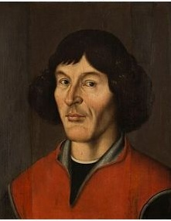
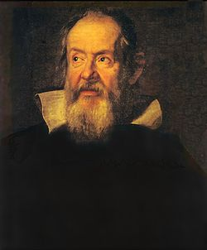
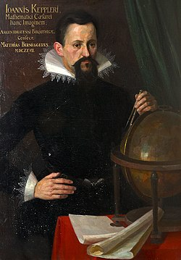
私たちにはAIという味方がいる
ニコラウス・コペルニクス
（1473－1543）
ポーランド
著書出版は死後
ガリレオ・ガリレイ
（1564-1642）
イタリア
1633異端審問→軟禁
ヨハネス・ケプラー（1571-1630）
神聖ローマ帝国
「軍師」として活躍
マルティン・ルター「95か条の論題」は1517、30年戦争は1613－1648年

Slide 45
AIによる評価の利点
法曹三者のいずれにも忖度しない
評価依頼者に対するバイアスも入らない
客観性を最重要視する
刑事・民事も区別しない
裁判官個人ではなく、組織を評価する
鑑定の品質も評価できる
AIによる見解の検証の普遍性
AIの間違い（hallucination）は明白
  関連分野の専門家は容易に見抜く

Slide 46
さよなら裁判真理教、こんにちは教育
1543・1633
1992
北陵クリニック事件から始まる
法曹に対する医学教育

Slide 47
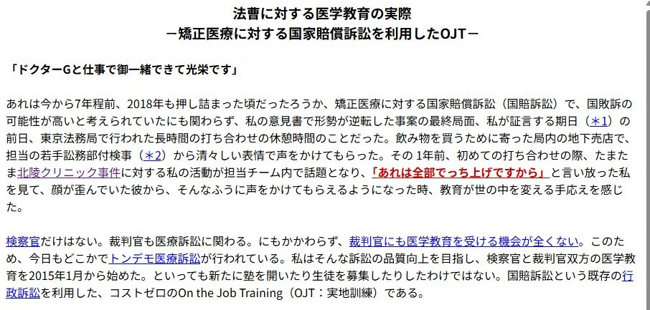
法曹に対する医学教育の実際
－矯正医療に対する国家賠償訴訟を利用したOJT－
https://square.umin.ac.jp/massie-tmd/agnstcrrctnlmed.html

Slide 48
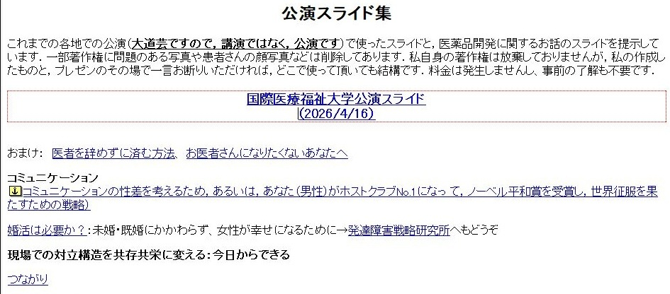
本日の公演スライドの在処

